Slide 1
স্বাগতম
বিষয়: তথ্য ও যোগাযোগ প্রযুক্তি (ICT)
অধ্যায়: প্রোগ্রামিং ভাষা
শ্রেণি: একাদশ–দ্বাদশ (HSC)
মোঃ আব্দুস সালাম
প্রভাষক (আইসিটি)
গোলমুন্ডা ফাযিল (ডিগ্রি) মাদ্রাসা
জলঢাকা,নীলফামারী
মোনবাইলঃ ০১৭৩৭৮৫৪০৬০

Slide 2
আমরা যখন বাংলা বা ইংরেজিতে কোনো বাক্য লিখি, তখন কি ইচ্ছেমতো শব্দ সাজিয়ে লিখলেই হয়?
নাকি বাক্যকে অর্থবোধক ও সঠিকভাবে প্রকাশ করার জন্য কিছু নির্দিষ্ট নিয়ম অনুসরণ করতে হয়?
👉 যেমন—শব্দগুলো এলোমেলোভাবে সাজালে কি একটি অর্থপূর্ণ বাক্য তৈরি হবে?
ঠিক একইভাবে, কম্পিউটারকে কোনো কাজের নির্দেশ দেওয়ার সময়ও আমাদের নির্দিষ্ট কিছু নিয়ম অনুসরণ করতে হয়।

Slide 3
আজ আমরা জানব—একটি C প্রোগ্রামের বিভিন্ন অংশ কী এবং প্রতিটি অংশের কাজ কী?

Slide 4
শিখনফল
পাঠ শেষে শিক্ষার্থীরা—
C প্রোগ্রামের গঠন ব্যাখ্যা করতে পারবে।
প্রতিটি অংশের কাজ বর্ণনা করতে পারবে।
একটি সাধারণ C প্রোগ্রাম বিশ্লেষণ করতে পারবে।

Slide 5
পূর্বজ্ঞান যাচাই
প্রোগ্রাম কী?
অ্যালগরিদম কী?
main() ফাংশন সম্পর্কে কী জানো?
C Programming Language কী?

Slide 6
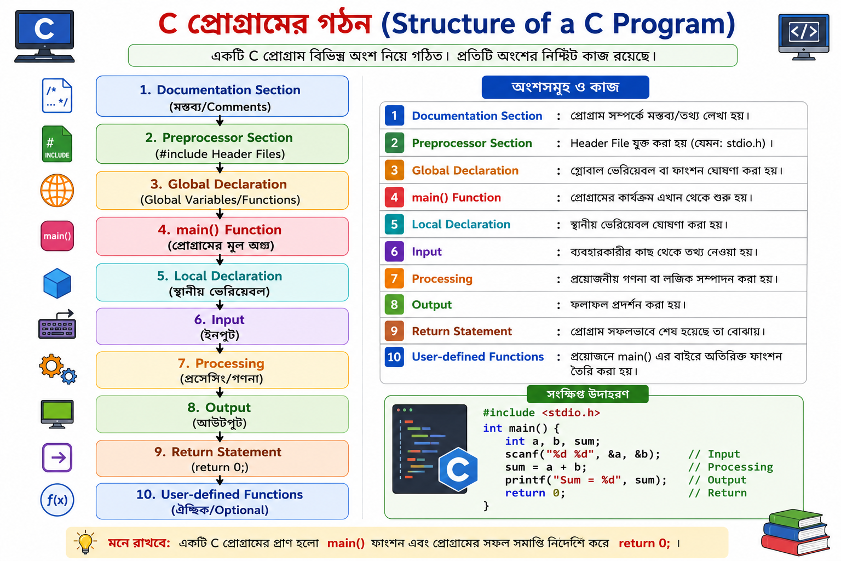

Slide 7
Documentation Section
ডকুমেন্টেশন সেকশন হলো C প্রোগ্রামের এমন একটি অংশ যেখানে মন্তব্য (Comments) আকারে প্রোগ্রাম সম্পর্কে প্রয়োজনীয় তথ্য লেখা হয়। এই অংশটি কম্পাইলার নির্বাহ (execute) করে না; এটি শুধুমাত্র প্রোগ্রামটি বুঝতে ও রক্ষণাবেক্ষণ (Maintenance) করতে সাহায্য করে।
এখানে সাধারণত যা লেখা হয়:
প্রোগ্রামের নাম (Program Name)
প্রোগ্রামের উদ্দেশ্য (Purpose)
লেখকের নাম (Author)
তৈরির/পরিবর্তনের তারিখ (Date)
প্রয়োজনীয় নির্দেশনা বা মন্তব্য (Comments)

Slide 8
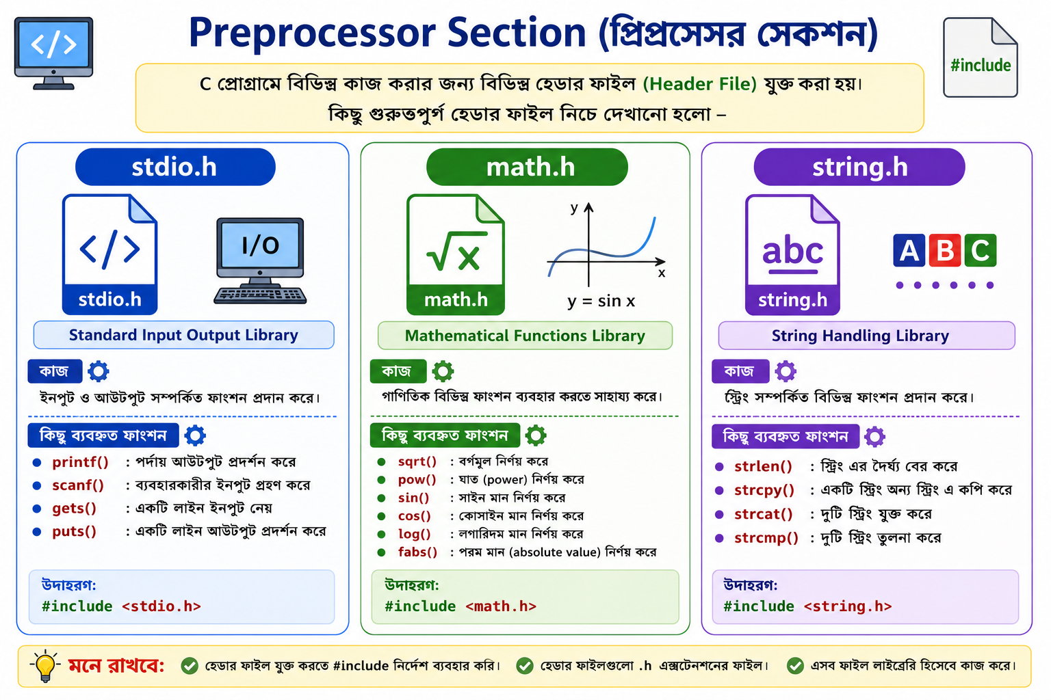

Slide 9
Global Declaration Section
(গ্লোবাল ডিক্লারেশন অংশ)
সংজ্ঞা
Global Declaration Section হলো C প্রোগ্রামের সেই অংশ যেখানে main() ফাংশনের বাইরে গ্লোবাল ভেরিয়েবল, ফাংশনের প্রোটোটাইপ এবং অন্যান্য ঘোষণা (Declaration) করা হয়। এই অংশে ঘোষিত উপাদানগুলো প্রোগ্রামের সকল ফাংশন থেকে ব্যবহার করা যায়।

Slide 10
main() Function
main() হলো C প্রোগ্রামের প্রধান Function।
একটি C প্রোগ্রাম execute বা run হলে সাধারণত main() Function থেকেই এর কার্যক্রম শুরু হয়।
প্রোগ্রামের মূল statement ও instruction সাধারণত main() Function-এর { }-এর মধ্যে লেখা হয়।
main() Function-এর মধ্যে Variable Declaration, Input, Processing এবং Output-এর কাজ করা যায়।
একটি C প্রোগ্রামে সাধারণত একটি main() Function থাকে।
main() Function-এর শেষে return 0; লিখে প্রোগ্রামটি স্বাভাবিকভাবে সম্পন্ন হয়েছে বোঝানো হয়।
int main()
{
// Program statements
return 0;
}

Slide 11
Local Declaration
Local Declaration — স্থানীয় ঘোষণা
main() Function বা অন্য কোনো Function-এর ভিতরে যে Variable Declaration করা হয় তাকে Local Declaration বলা হয়।
int main()
{
int a, b, sum;
return 0;
}
এখানে—
a
b
sum
তিনটিই Local Variable।

Slide 12
Input
Input — ইনপুট
ব্যবহারকারীর কাছ থেকে প্রয়োজনীয় তথ্য গ্রহণ করাকে Input বলে।
C-তে Input নেওয়ার জন্য বহুল ব্যবহৃত Function: scanf()
উদাহরণ:
scanf("%d", &a);
scanf("%d", &b);
এখানে ব্যবহারকারীর কাছ থেকে a ও b-এর মান নেওয়া হচ্ছে।

Slide 13
Processing
Processing — প্রক্রিয়াকরণ
Input হিসেবে পাওয়া তথ্যের উপর প্রয়োজনীয় গাণিতিক বা যৌক্তিক কাজ করাকে Processing বলে।
উদাহরণ:
sum = a + b;
এখানে a ও b-এর মান যোগ করে sum-এ রাখা হচ্ছে।

Slide 14
Output
Output — আউটপুট
Processing-এর পর প্রাপ্ত ফলাফল ব্যবহারকারীর সামনে প্রদর্শন করাকে Output বলে।
C-তে Output দেখানোর জন্য বহুল ব্যবহৃত Function: printf()
উদাহরণ:
printf("Sum = %d", sum);
এখানে sum-এর ফলাফল স্ক্রিনে প্রদর্শিত হবে।

Slide 15
return 0;
return 0; — প্রোগ্রামের সমাপ্তি
এর মাধ্যমে main() Function একটি মান Return করে।
এখানে 0 সাধারণত বোঝায় যে প্রোগ্রামটি স্বাভাবিকভাবে সম্পন্ন হয়েছে।

Slide 16
User-defined funciton
প্রয়োজনে main() ফাংশন -এর বাইরে এক বা একাধিক ফাংশন তৈরি করা হয়।

Slide 17
একক কাজ
/* Program to add two numbers */
#include <stdio.h>
int main()
{
int a, b, sum;
scanf("%d %d", &a, &b);
sum = a + b;
printf("Sum = %d", sum);
return 0;
}

Slide 18
আজ আমরা যা শিখলাম
C প্রোগ্রামের বিভিন্ন অংশের গঠন ও কাজ
Input, Processing ও Output-এর মাধ্যমে প্রোগ্রামের কাজের ধাপ
main() Function, Declaration এবং return 0;-এর ব্যবহার

Slide 19
মূল্যায়ন
C Program কোথা থেকে Execution শুরু হয়?
return 0; কী নির্দেশ করে?

Slide 20
বাড়ির কাজ
একটি C Program লিখে নিচের অংশগুলো চিহ্নিত করো—
Documentation Section
Preprocessor Section
Global Declaration
main() Function
Local Declaration
Input
Processing
Output
return 0;

Slide 21
Thank you

Slide 22
কোন প্রশ্ন আছে?

